Slide 1
白云社区 构造迭代汇报
第五组
吴基洋 陈梓钊 龚子钦 程凯文 朱楷文
2023.1.13

Slide 2
1
特色与创新点
目录
2
架构与关键技术
Contents
3
经验教训
4
成员分工
5
系统演示
2

Slide 3
特色与创新点
01
3

Slide 4
功能丰富
发布文章：共享信息，发起提问，回答提问
评价文章：点赞，收藏，关注，评论，点踩
搜索文章：模糊搜索，语义搜索
用户互动：回复评论，关注，私信
用户形象立体化：个人信息维护，活动历史维护
推荐系统：向用户推荐案例、问答、用户
检测系统：自动屏蔽不当内容
社区管理：管理员处理用户举报，可以禁言用户、删除文章
······

Slide 5
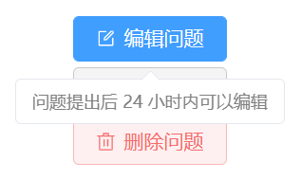
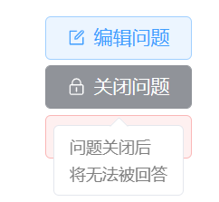
用户友好
界面简约美观
帮助用户迅速识别页面主要元素，了解主要功能。
功能引导完善
以清晰醒目的文字、图标、颜色等帮助用户了解功能。

Slide 6
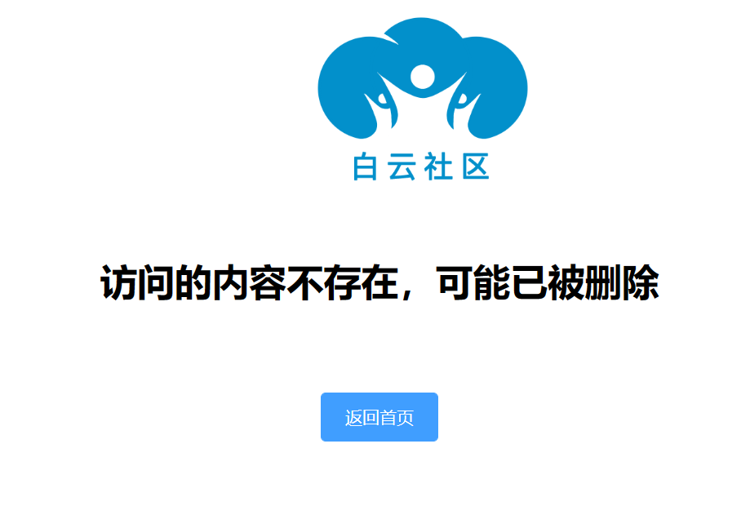
健壮
充分考虑意外情况下 （如并发）备选流的处理
例：用户 B 回答用户 A 的问题，在进入回答界面后，用户 A 删除了该问题，此时用户 B 提交回答后，将被告知问题已被删除。

Slide 7
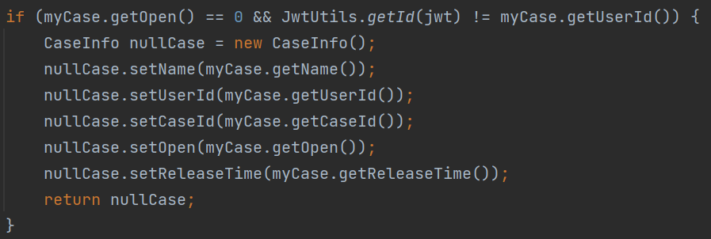
安全
充分考虑可能的恶意攻击，保护用户数据
例：案例被发布者关闭后，他人将无法通过网页查看。若攻击者直接访问 URL 发送网络请求，也会被后端拦截器拦截。

Slide 8
架构与关键技术
02
8

Slide 9
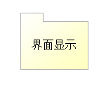
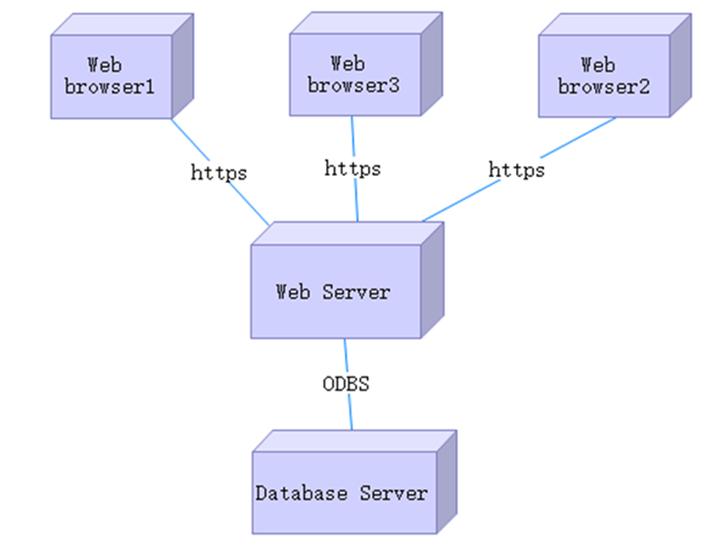
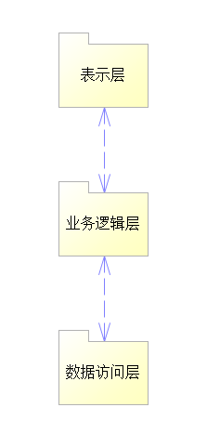
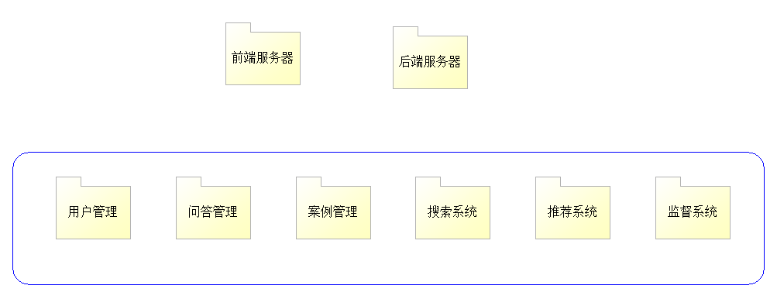
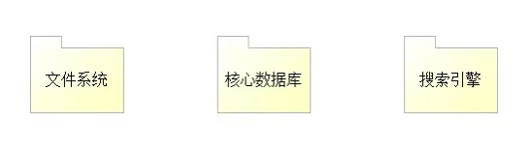
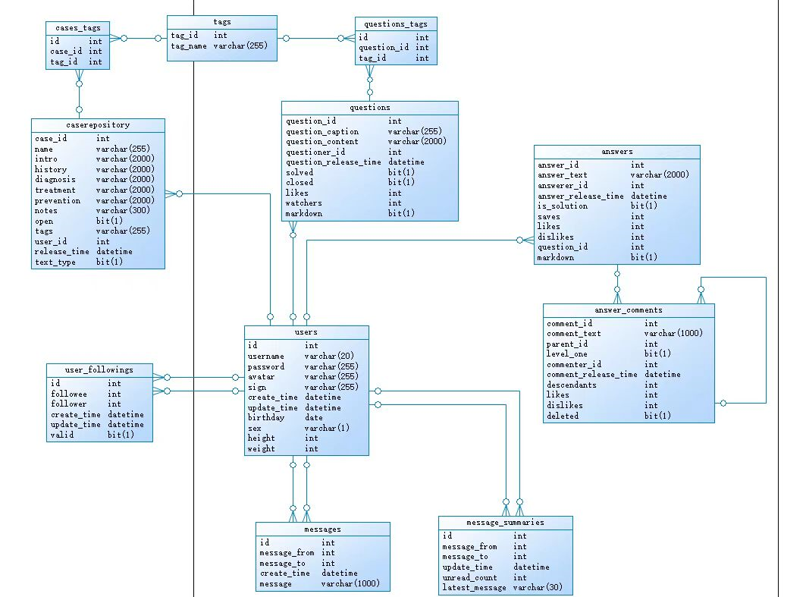
软件架构
逻辑视图
部署视图
3Tiers
B/S架构风格
数据视图
进程视图
请求产生进程
业务逻辑控制进程
数据库管理系统进程

Slide 10
软件架构
技术视图
Element-Plus
Vue
axios
前端
Spring Boot
Tomcat
主服务器
Python
子服务器
Apache Shiro
Flask
后端
各功能处理模块
Spring Data JPA
语义搜索、
推荐系统、
内容检测
…
MySQL
ElasticSearch
数据库

Slide 11
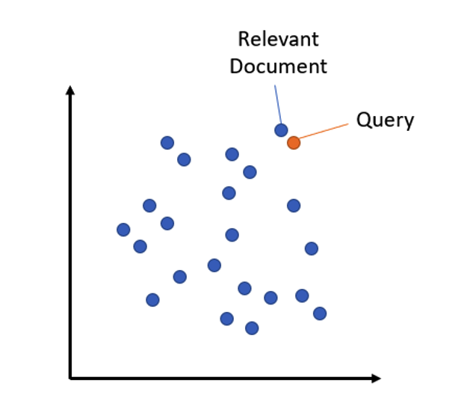
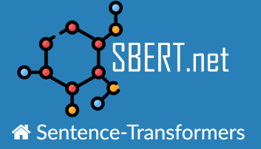
关键技术 1 ：语义搜索
关键性：为什么要引入语义搜索？
在医疗领域，往往患者在症状初期很难知道自己具体得了什么病。
输入自己的症状或者一些关键词，患者希望能够得到语义上的搜索结果。
比如：搜索：“我时常感觉自己变了一个人”
结果：“精神分裂症”、“抑郁性神
经症”、“强迫症”。
原理：句向量提取和相似度计算
句向量提取：Sentence-Transformer ，一个 python 框架，用于句子和文本嵌入。
使用预训练模型：paraphrase-multilingual-MiniLM-L12-v2
基于向量的搜索：ElasticSearch 7.13.0
通过句向量相似性，检索语料库中与输入最匹配的文本。
软件架构
实现：
使用 Flask 框架开启语义搜索子服务器。
主服务器通过函数restTemplate.getForObjiect()将请求发送至子服务器。
主服务器将结果返回至前端。

Slide 12
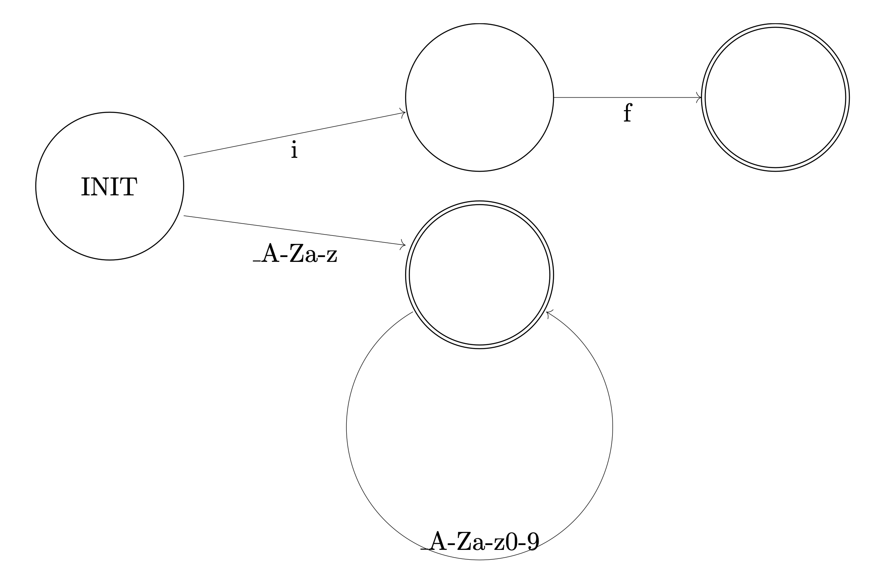
关键技术 2：内容检测
图片内容检测
用于检测图片是否含有违禁内容或包含广告等需要屏蔽的内容
模型：传统卷积网络
4组卷积+最大池化层
2个全连接层
使用Softmax函数输出该图片是否需要屏蔽的概率值
实现：
使用Flask开启内容检测服务的服务器
主服务器传递需要鉴别的图片文件名
内容检测服务器从指定文件夹中读取该图片
将图片数据输入到已训练的模型中
根据输出的概率值判断是否需要屏蔽，并将结果返回至主服务器
文本内容检测+过滤
DFA filter：
通过确定性有限状态自动机 (Deterministic Finite Automaton) 实现敏感词查找
对文本中的敏感词可使用*之类的符号进行替换
实现：
使用Flask开启内容检测服务的服务器
主服务器传递需要过滤的文本
内容检测服务器返回过滤后的文本
软件架构

Slide 13
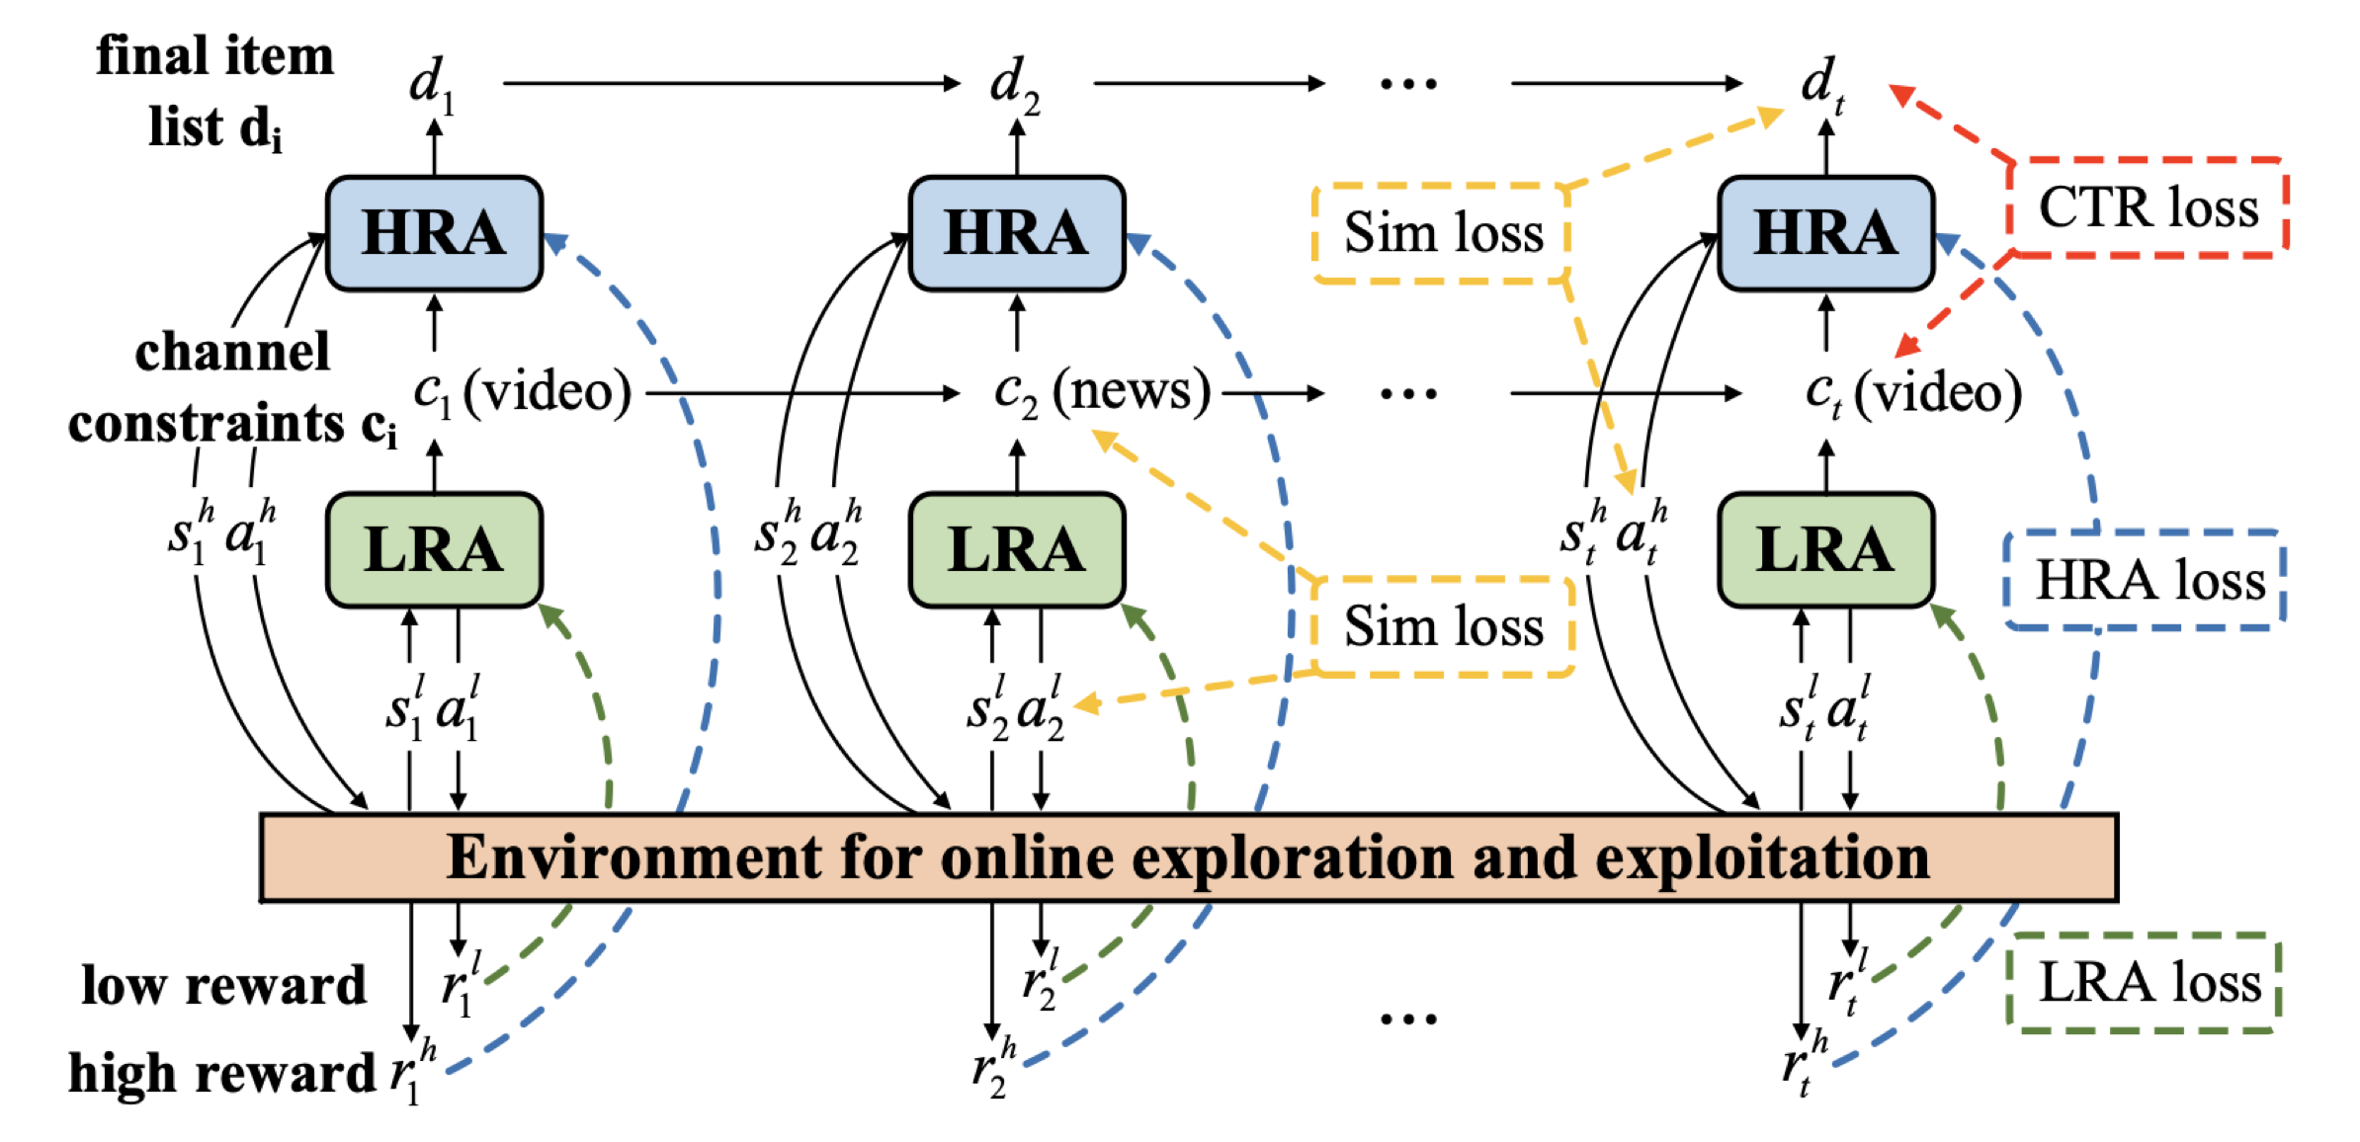
关键技术 3：推荐系统
原理
基于 [1] 的 HRL-Rec 算法的双层推荐系统结构
第一层推荐标签
第二层根据第一层推荐的标签推荐最终的 item
基于用户的协同过滤
加速模型推理
实现：
使用 Flask 开启推荐系统服务的服务器
主服务器根据不同的推荐方式向推荐系统服务器发送用户 id
推荐系统服务器使用主服务器指定的推荐方式，从给定用户的推荐列表中选取指定数量的 item 返回给主服务器
若服务器维护的该用户的推荐列表不够返回的数量，则服务器调用模型生成新的推荐列表并接入原来列表，然后再返回指定数量的 item
软件架构
服务：
根据用户推荐可能感兴趣的案例
根据用户推荐可能感兴趣的问题
根据用户推荐可能感兴趣的回答
根据用户推荐可能感兴趣的用户
根据用户推荐可能感兴趣的标签
[1]
Xie, R., Zhang, S., Wang, R., Xia, F., & Lin, L. (2021). Hierarchical Reinforcement Learning for Integrated Recommendation. Proceedings of the AAAI Conference on Artificial Intelligence, 35(5), 4521-4528. https://doi.org/10.1609/aaai.v35i5.16580

Slide 14
经验教训
03
14

Slide 15
经验及教训
合理评估任务的难度，避免产生进度风险
对内容检测、推荐系统中遇到的困难估计不足，接口对接后出现问题等。
尽量采用低耦合的编程方式
低耦合可以提高组员之间合作的效率，排查错误、作出修改和调整也更为方便。
善于搜索和阅读资料
网上的资料信息比较繁杂，除了要学会筛选有用的信息以外，很多时候要学着耐心地看官方文档。

Slide 16
成员分工
04
16

Slide 17
组员分工
吴基洋：用户相关（个人信息、私信、登陆注册、身份验证、关注等）的前端、后端的工作
朱楷文：问答相关（问题和回答的发布、评论、浏览、通知消息及界面美化等）的前端、后端的工作
陈梓钊：案例相关（案例的发布、浏览、编辑等）的前端、后端及语义搜索
程凯文：搜索相关（用户、案例、问答的模糊搜索）的前端、后端的工作，语义搜索，维护数据库内容
龚子钦：登陆注册主页等的前端界面设计，开发推荐系统、检测系统

Slide 18
系统演示
05
18

Slide 19
谢谢

